Slide 1
Философская логика
Философская логика является исключительно широкой областью логических исследований, требующих философского осмысления основных понятий, применяемых в современной логике, и результатов, полученных средствами математической логики.
Термин «философская логика» появился в англоязычной логико-философской литературе и широкое применение получил уже в 1950—1960-е гг. Кризис в основаниях математики (обнаружение парадоксов в теории множеств) потребовал глубокого осмысления самого концептуального аппарата логики.
Простой категорический силлогизм – это одно из наиболее простых и часто встречающихся умозаключений. Он состоит из двух посылок и заключения. Аргументы могут быть достоверными и недостоверными.
Силлогизм (образовано от греческого слова: συλλογισμός — подытоживание, умозаключение).

Slide 2
Силлогизм — это вид рассуждения, в котором две посылки, связывающие субъекты (подлежащие) и предикаты (сказуемые), объединены общим (средним) термином, обеспечивающим замыкание понятий (терминов) в заключении. В традиционной формальной логике силлогизмом называют дедуктивное умозаключение, в котором из двух ранее установленных суждений, называемых посылками, получается третье суждение, называемое выводом.
Впервые теория силлогизмов (силлогистика) была построена Аристотелем, который также сформулировал основной принцип силлогизма: «Когда одно сказывается о другом, как о подлежащем, то всё, что говорится о сказуемом, будет говориться и о подлежащем». Система Аристотеля послужила отправным пунктом для разработки формальной логики и при этом была не только первой логической теорией, но и одной из первых известных в истории науки теорий вообще.

Slide 3
Вывод в силлогизме истинный, если посылки истинные, что соответствует связке импликация.
Приведем известный пример силлогизма:
Всякий человек (Р) смертен (М). ∀х (Р(х) —> М(х))
Сократ (С) — человек (Р). Р(С)
Следовательно, Сократ (С) — смертен (М). Р(С) —> М(С)
Или ∀х(Р(х) -> М(х)) & Р(С) -> (Р(С) -> М(С)).
Простые утверждения могут иметь одну посылку и заключение.
Пример простого утверждения:
Все лебеди — белые (посылка). ∀х(L(х) —> W(x))
Следовательно, черных лебедей нет (заключение).
¬∃x(L(x) —> ¬W(x))
Или ∀x(L(x) —> W(x)) —> ¬∀x(L(x) —> ¬W(х)).

Slide 4
Традиционная логика утверждает, что все рассуждения могут быть сведены к силлогизмам и простым утверждениям. Для проверки силлогизмов предлагается специальный язык и используется теоретико-множественная интерпретация.
Символы, обозначающие кванторы:
• А — общеутвердительные («все», «всякий») — все S есть Р;
• Е — общеотрицательные («ни один», «никакой») — ни одно S не есть Р;
• I — частноутвердительные («некоторые») — некоторые S есть Р;
• О — частноотрицательные («некоторые, не суть») — некоторые S не есть Р.
Примеры: А. Все студенты совершенны.
Е. Никакие студенты несовершенны.
I. Некоторые студенты совершенны.
О. Некоторые студенты несовершенны.

Slide 5
Простые рассуждения делятся на сравнимые и несравнимые.
Сравнимые (идентичные по материалу) суждения имеют одинаковые субъекты и предикаты, но могут отличаться кванторами и связками.
Например, суждения: «Все школьники изучают математику», «Некоторые школьники не изучают математику» являются сравнимыми: у них совпадают субъекты и предикаты, а кванторы и связки различаются.
Несравнимые рассуждения имеют разные субъекты и предикаты.
Например, суждения: «Все школьники изучают математику», «Некоторые спортсмены — это олимпийские чемпионы» являются несравнимыми: субъекты и предикаты у них не совпадают.
Сравнимые суждения бывают, как и понятия, совместимыми и несовместимыми и могут находиться в различных отношениях между собой.

Slide 6
Совместимыми называются суждения, которые могут быть одновременно истинными. Например, суждения «Некоторые люди — это спортсмены», «Некоторые люди — это не спортсмены» являются одновременно истинными и представляют собой совместимые суждения.
Несовместимыми называются суждения, которые не могут быть одновременно истинными: истинность одного из них обязательно означает ложность другого. Например, суждения «Все школьники изучают математику», «Некоторые школьники не изучают математику» не могут быть одновременно истинными и являются несовместимыми (истинность первого суждения с неизбежностью приводит к ложности второго).
Совместимые суждения могут находиться в следующих отношениях.

Slide 7
1. Равнозначность — это отношение между двумя суждениями, у которых и субъекты, и предикаты, и связки, и кванторы совпадают. Например, суждения «Москва является древним городом», «Столица России является древним городом» находятся в отношении равнозначности.
2. Подчинение — это отношение между двумя суждениями, у которых предикаты и связки совпадают, а субъекты находятся в отношении вида и рода. Например, суждения «Все растения являются живыми организмами», «Все цветы (некоторые растения) являются живыми организмами» находятся в отношении подчинения.
3. Частичное совпадение (субконтрарность) — это отношение между двумя суждениями, у которых субъекты и предикаты совпадают, а связки различаются.

Slide 8
Например, суждения «Некоторые грибы являются съедобными», «Некоторые грибы не являются съедобными» находятся в отношении частичного совпадения. Необходимо отметить, что в этом отношении находятся только частные суждения — частноутвердительные (I) и частноотрицательные (О).
Несовместимые суждения могут находиться в следующих отношениях.
1. Противоположность (контрарность) — это отношение между двумя суждениями, у которых субъекты и предикаты совпадают, а связки различаются. Например, рассуждения «Все люди являются правдивыми», «Все люди не являются правдивыми» находятся в отношении противоположности. В этом отношении могут быть только общие суждения — общеутвердительные (А) и общеотрицательные (Е).

Slide 9
Важным признаком противоположных суждений является то, что они не могут быть одновременно истинными, но могут быть одновременно ложными. Так, два приведенных противоположных суждения не могут быть одновременно истинными, но могут быть одновременно ложными: неправда, что все люди являются правдивыми, но также неправда, что все люди не являются правдивыми.
Противоположные суждения могут быть одновременно ложными, потому что между ними, обозначающими какие-то крайние варианты, всегда есть третий — средний, промежуточный вариант. Если этот средний вариант будет истинным, то два крайних окажутся ложными. Между противоположными (крайними) суждениями «Все люди являются правдивыми», «Все люди не являются правдивыми» есть третий, средний вариант «Некоторые люди являются правдивыми, а некоторые не являются таковыми», который, будучи истинным суждением, обусловливает одновременную ложность двух крайних противоположных рассуждений.

Slide 10
2. Противоречие (контрадикторность) — это отношение между двумя суждениями, у которых предикаты совпадают, связки различны, а субъекты отличаются своими объемами, т.е. находятся в отношении подчинения (вида и рода). Например, суждения «Все люди являются правдивыми», «Некоторые люди не являются правдивыми» находятся в отношении противоречия. Важным признаком противоречащих суждений, в отличие от противоположных, является то, что между ними не может быть третьего — среднего, промежуточного варианта. В силу этого два противоречащих суждения не могут быть одновременно истинными и не могут быть одновременно ложными: истинность одного из них обязательно означает ложность другого, и наоборот — ложность одного обусловливает истинность другого.
Рассмотренные отношения между простыми сравнимыми суждениями изображаются схематически с помощью логического квадрата, который в XI в. предложил византийский логик Михаил Пселл.

Slide 11
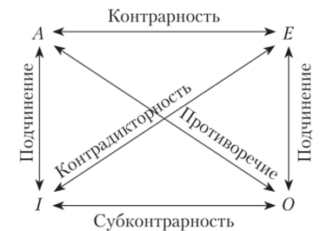
Рис.. Логический квадрат
Вершины квадрата обозначают четыре вида простых суждений, а его стороны и диагонали — отношения между ними. Так, суждения видов А и I, а также видов Е и О находятся в отношении подчинения. Суждения видов А и Е находятся в отношении противоположности, а видов I и О — в отношении частичного совпадения.

Slide 12
Неудивительно, что логический квадрат не изображает отношение равнозначности, потому что в этом отношении находятся одинаковые по виду суждения, т.е. равнозначность — это отношение между суждениями видов А и А, I и I, Е и Е, О и О.
Чтобы установить отношение между двумя суждениями, достаточно определить, к какому виду относится каждое из них. Например, надо выяснить, в каком отношении находятся суждения «Все люди изучали логику», «Некоторые люди не изучали логику». Видя, что первое суждение является общеутвердительным (А), а второе — частноотрицательным (О), мы без труда устанавливаем отношение между ними с помощью логического квадрата — противоречие. Суждения «Все люди изучали логику» (А), «Некоторые люди изучали логику» (I) находятся в отношении подчинения, а суждения «Все люди изучали логику» (А), «Все люди не изучали логику» (Е) — в отношении противоположности.

Slide 13
Важным свойством суждений, в отличие от понятий, является то, что они могут быть истинными или ложными.
Что касается сравнимых суждений, то истинностные значения каждого из них определенным образом связаны с истинностными значениями остальных. Так, если суждение вида А является истинным или ложным, то три других (I, Е, О) сравнимых с ним суждения (имеющих сходные с ним субъекты и предикаты) в зависимости от этого (от истинности или ложности рассуждения вида А) тоже являются истинными или ложными. Например, если суждение вида А «Все тигры — это хищники» является истинным, то суждение вида I «Некоторые тигры — это хищники» также является истинным (если все тигры — хищники, то и часть из них, т.е. некоторые тигры, — это тоже хищники), суждение вида Е «Все тигры — это не хищники» является ложным, и суждение вида О «Некоторые тигры — это не хищники» также является ложным.

Slide 14
Таким образом, в данном случае из истинности суждения вида А вытекает истинность суждения вида I и ложность суждений видов Е и О (разумеется, речь идет о сравнимых суждениях, т.е. имеющих одинаковые субъекты и предикаты).
Неопределенным будем называть такое суждение, которое может быть как истинным, так и ложным в зависимости от того, о чем будет идти в нем речь.
Из сказанного можно сделать следующие выводы об истинности и ложности суждений:
Если А — истинно, то Е — ложно, О — ложно, I — истинно;
Если А — ложно, то Е — неопределенно, О — истинно, I — неопределенно;
Если Е — истинно, то А — ложно, I — ложно, О — истинно;
Если Е — ложно, то А — неопределенно, I — истинно, О — неопределенно;
Если I — истинно, то А — неопределенно, Е — ложно, О — неопределенно;

Slide 15
Если / — ложно, то А — ложно, Е — истинно, О — истинно;
Если О — истинно, то А — ложно, Е — неопределенно, / — неопределенно;
Если О — ложно, то А — истинно, Е — ложно, / — истинно.
Важно иметь в виду выводы, которые нельзя получить по схеме логического квадрата:
нельзя получить вывод от ложности общего к ложности частного суждения;
нельзя получить вывод от истинности частного суждения к истинности общего суждения;
нельзя перейти от ложности общего к истинности контрарного (противоположного) суждения;
если ложно А, то отсюда никак не следует истинность Е, так же как из ложности Е не следует истинность А.

Slide 16
Рассмотрим парадокс Эпименида, который, будучи критянином, сказал: «Все критяне лгуны». Поскольку он критянин, то оказывается, что он лгун. Значит, критянин говорит правду. Следовательно, он — лжец, поскольку его утверждение, что «Все критяне лгуны» — ложно. А раз оно ложно, то, значит, критяне говорят правду. Значит, утверждение, что «все критяне — лгуны», истинно.
Одно и то же суждение и истинно, и ложно, и это противоречит нашим законам мышления.
Зная изложенные выше правила, относящиеся к законам мышления, легко разобраться в этом парадоксе.
Пусть утверждение «Все критяне лгуны» — ложно. Это общеутвердительное суждение А. Однако в соответствии с законом исключенного третьего из ложности А никоим образом не следует, что критяне говорят правду, т.е. истинность Е (ни один критянин не лгун). Может быть, какие-то критяне не лгуны, и тогда парадокс исчезает.

Slide 17
Для буквенных обозначений высказываний A и I используются гласные из латинских слов affirmo (я утверждаю, говорю да), а для высказываний E и O - nego (я отрицаю, говорю нет).
Еще одна важная логическая характеристика суждений связана с соотношением объемов субъекта (S) и предиката (Р). Она именуется распределенностью терминов суждения. Термин распределен, если он берется в полном объеме, и не распределен, если взят в неполном объеме, частично. Распределенность терминов в суждениях представлена в табл.
Распределённость терминов силлогизма имеет следующие правила:
субъект всегда распределён в общем высказывании и никогда не распределён в частном высказывании.
предикат всегда распределён в отрицательных суждениях, в утвердительных он распределён тогда, когда по объёму Р ⇐ S.
в качестве предиката может выступать субъект.
единичные высказывания (такие, в которых субъект является единичным термином) приравниваются к общим.

Slide 18
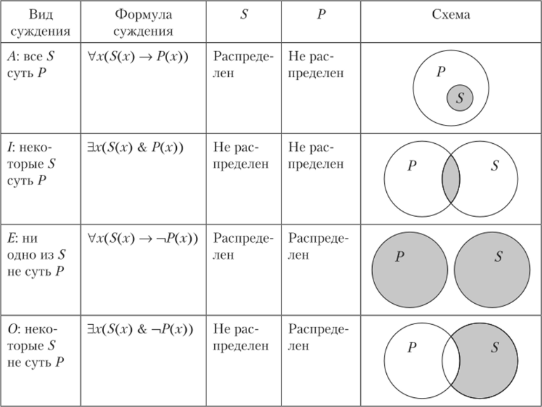

Slide 19
В позитивной силлогистике одним из наиболее важных видов опосредованных умозаключений является простой категорический силлогизм, свойства которого наиболее известны и хорошо исследованы в логике еще со времен Аристотеля. В нем всегда содержится не более трех терминов — меньший, больший и средний.
Меньшим термином силлогизма является субъект заключения (Subject).
Термин, являющийся общим для обеих посылок, но отсутствующий в их заключении, называется средним (Middle).
Термин заключительный — больший (предикат, Predicate).
Посылка, содержащая меньший термин (S), называется меньшей посылкой, а содержащая больший термин силлогизма (Р) — большей. Обычно условливаются помещать большую посылку на первое место, а под ней записывать меньшую посылку.
Рассмотрим пример простого силлогизма:

Slide 20
Все цветы (M) — это растения (Р).
Все розы (S) — это цветы (М).
Все розы (S) — это растения (Р).
Обе посылки и вывод являются в данном силлогизме простыми суждениями (причем и посылки, и вывод — это суждения вида А (общеутвердительные)). Обратим внимание на вывод, представленный суждением «Все розы — это растения». В этом выводе субъектом выступает термин «розы», а предикатом — термин «растения». Субъект вывода присутствует во второй посылке силлогизма, а предикат вывода — в первой. Также в обеих посылках повторяется термин «цветы», который, как нетрудно увидеть, является связующим: именно благодаря ему несвязанные, разобщенные в посылках термины «растения» и «розы» можно связать в выводе.
Таким образом, структура силлогизма включает в себя две посылки и один вывод, которые состоят из трех различным образом расположенных терминов.

Slide 21
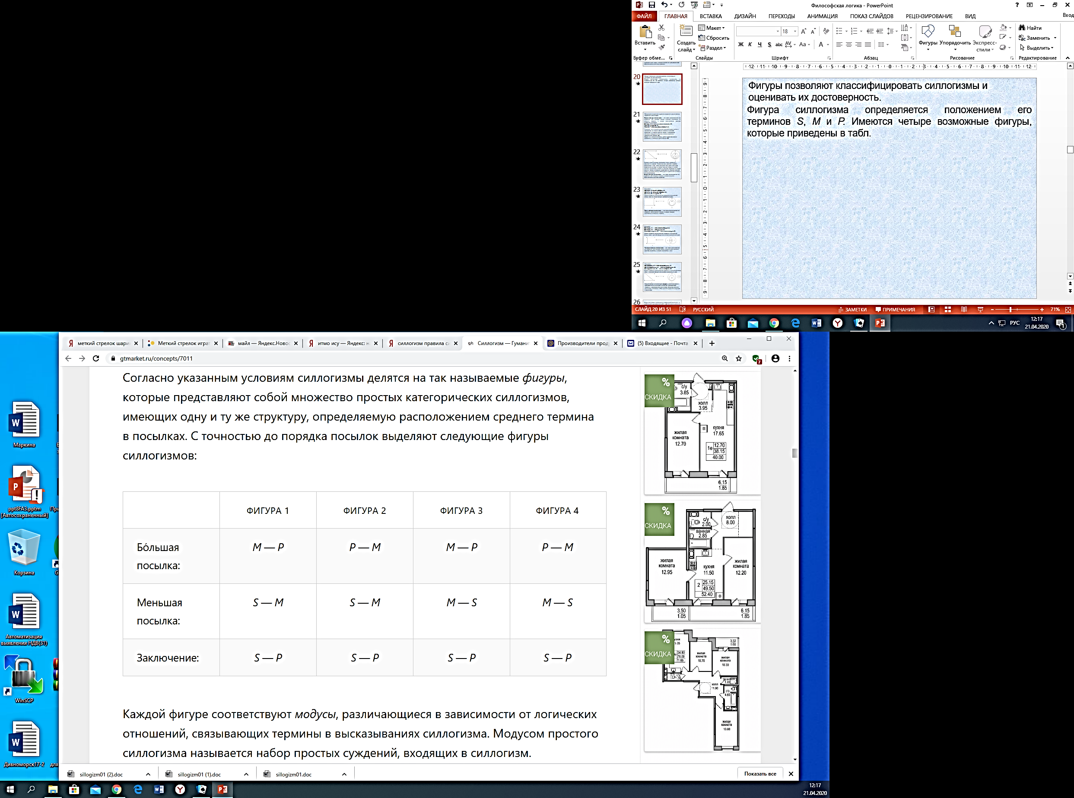
Фигуры позволяют классифицировать силлогизмы и оценивать их достоверность.
Фигура силлогизма определяется положением его терминов S, М и Р. Имеются четыре возможные фигуры, которые приведены в табл.

Slide 22
Рассмотрим возможные варианты взаимного расположения терминов в силлогизме.
Первая фигура силлогизма — это такое расположение его терминов, при котором первая посылка начинается со среднего термина, а вторая заканчивается средним термином. Например:
Все газы (М) — это химические элементы (Р).
Гелий (S) — это газ (М).
Гелий (S) — это химический элемент (Р).
Учитывая, что в первой посылке средний термин связан с предикатом, во второй субъект связан со средним термином, а в выводе субъект связан с предикатом, составим схему расположения и связи терминов в приведенном примере (a).
Кроме того, отношения между тремя терминами можно изобразить с помощью кругов Эйлера (б).

Slide 23
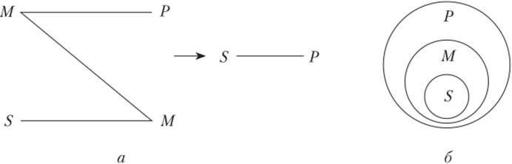
Прямые линии на схеме показывают связь терминов в посылках и в выводе. Поскольку роль среднего термина заключается в том, чтобы связывать больший и меньший термины силлогизма, на схеме средний термин в первой посылке соединяется линией со средним термином во второй посылке. Схема показывает, каким именно образом средний термин связывает между собой другие термины силлогизма в его первой фигуре.
Вторая фигура силлогизма — это такое расположение его терминов, при котором и первая, и вторая посылки заканчиваются средним термином.

Slide 24
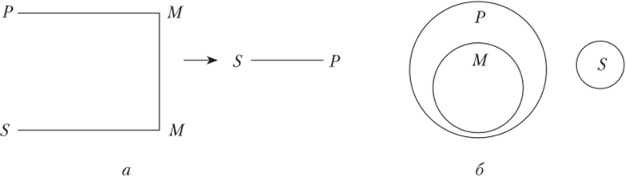
Например:
Все рыбы (Р) дышат жабрами (М).
Все киты (S) не дышат жабрами (М).
Все киты (S) — не рыбы (Р).
Схемы взаимного расположения терминов и отношений между ними во второй фигуре приведена на рис.
Третья фигура силлогизма — это такое расположение его терминов, при котором и первая, и вторая посылки начинаются со среднего термина.

Slide 25
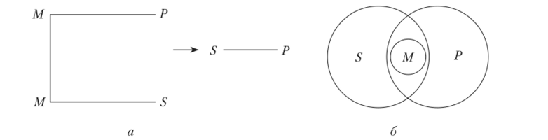
Например:
Все тигры (М) — это млекопитающие (Р).
Все тигры (М) — это хищники (S).
Некоторые хищники (S) — это млекопитающие (Р).
Схемы взаимного расположения терминов и отношений между ними в третьей фигуре силлогизма приведены на рис.
Четвертая фигура силлогизма — это такое расположение его терминов, при котором первая посылка заканчивается средним термином, а вторая начинается с него.

Slide 26
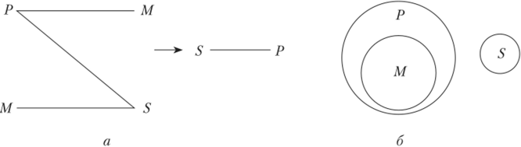
Например:
Все квадраты (Р) — это прямоугольники (М).
Все прямоугольники (М) — это не треугольники (S).
Все треугольники (S) — это не квадраты (Р).
Схемы взаимного расположения терминов и отношений между ними в четвертой фигуре силлогизма приведены на рис.
Каждой фигуре соответствуют модусы, различающиеся в зависимости от логических отношений, связывающих термины в высказываниях силлогизма. Модусом простого силлогизма называется набор простых суждений, входящих в силлогизм.

Slide 27
Модус силлогизма определяется комбинацией кванторов, т.е. комбинацией высказываний А, Е, I и О (64 возможных модуса в фигуре), 4 • 64 = 256 возможных форм силлогизмов. Однако из всех этих 256 модусов только 24 дают достоверные выводы. Это те модусы, для которых между посылками и заключением существует отношение логического следования. Эти 24 модуса называются правильными. Остальные модусы приводят к вероятностным выводам и называются, соответственно, неправильными.

Slide 28
Правильные модусы:
По фигуре I - ААА, ЕАЕ, АII, и ЕIO.
По фигуре II - АЕЕ, АОО, ЕАЕ, ЕIО.
По фигуре III - АII, ЕАО, IАI, ОАО, АII, ЕIO.
По фигуре IV - ААI, АЕЕ, IАI, ЕАО, ЕIO.
В традиционной силлогистике для 24 правильных модусов каждой фигуры имеются мнемонические имена. В этих названиях (см. таблицу ниже) гласные буквы слева направо указывают тип большей, меньшей посылок и заключения.

Slide 29
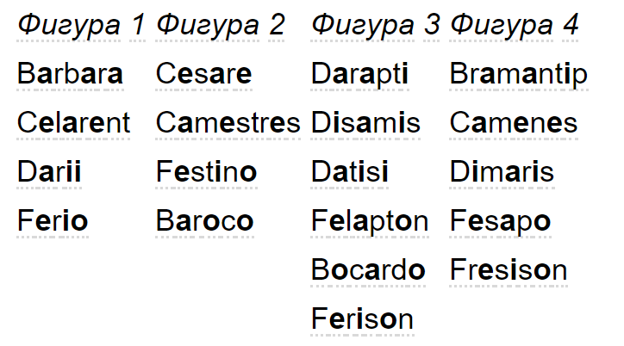
Кстати, хитроумные мыслители античности придумали вот такой стишок, чтобы им было легко запомнить эту таблицу: Barbara, Celarent, Darii, Ferioque prioris Cesare, Camestres, Festino, Baroko secundae Tertia grande sonans recitat Darapti, Felapton Disamis, Datisi, Bokardo, Ferison.
Quartae Sunt Bramantip, Camenes, Dimaris, Fesapo, Fresison.

Slide 30
Barbara, Celarent, Darii, и Ferio – первые. Cesare, Camestres, Festino, Baroko – вторые. Третьи – Darapti, Felapton, Disamis, Datisi, Bokardo, Ferison. Четвёртые – Bramantip, Camenes, Dimaris, Fesapo, Fresison.
В этих именах зашифрованы виды суждений – по гласным буквам. Например, Barbara обозначает суждение ААА.
Приведем примеры силлогизмов каждого типа.
Barbara
Все животные смертны.
Все люди — животные.
Все люди смертны.
Celarent
Ни одна рептилия не имеет меха.
Все змеи — рептилии.
Ни одна змея не имеет меха.
Darii
Все котята игривые.
Некоторые домашние животные — котята.
Некоторые домашние животные — игривые.

Slide 31
Ferio
Ни одна домашняя работа не весела.
Некоторое чтение — домашняя работа.
Некоторое чтение не весело.
Cesare
Ни одна здоровая еда не полнит.
Все торты полнят.
Ни один торт не здоровая еда.
Camestres
Все лошади имеют вздутие живота.
Ни один человек не имеет вздутия живота.
Ни один человек не лошадь.
Festino
Ни один ленивый человек не сдаёт экзамены.
Некоторые студенты сдают экзамены.
Некоторые студенты не ленивы.

Slide 32
Baroco
Все информативные вещи полезны.
Некоторые сайты не полезны.
Некоторые сайты не информативны.
Darapti
Все фрукты питательны.
Все фрукты вкусны.
Некоторые вкусные продукты питательны.
Disamis
Некоторые кружки красивы.
Все кружки полезны.
Некоторые полезные вещи красивы.
Datisi
Все прилежные мальчики в этой группе рыжие.
Некоторые прилежные мальчики в этой группе — иногородние.
Все иногородние прилежные мальчики в этой группе рыжие.

Slide 33
Felapton
Ни один кувшин в этом шкафу не нов.
Все кувшины в этом шкафу треснутые.
Некоторые треснутые вещи в этом шкафу не новы.
Bocardo
Некоторые кошки бесхвосты.
Все кошки — млекопитающие.
Некоторые млекопитающие бесхвосты.
Ferison
Ни одно дерево не съедобно.
Некоторые деревья зелёные.
Некоторые зелёные вещи не съедобны.
Bramantip
Все яблоки в моём саду полезны.
Все полезные фрукты зрелы.
Некоторые зрелые фрукты — яблоки в моём саду.

Slide 34
Camenes
Все яркие цветы ароматны.
Ни один ароматный цветок не выращен в помещении.
Ни один выращенный в помещении цветок не ярок.
Dimaris
Некоторые небольшие птицы питаются мёдом.
Все питающиеся мёдом птицы цветные.
Некоторые цветные птицы небольшие.
Fesapo
Ни один человек не совершенен.
Все совершенные существа мифические.
Некоторые мифические существа не люди.
Fresison
Ни один компетентный человек не ошибается.
Некоторые ошибающиеся люди работают здесь.
Некоторые работающие здесь люди некомпетентны.

Slide 35
В соответствии с правилами, формы могут быть преобразованы в другие формы, и все формы могут быть преобразованы в однуиз форм первой фигуры.
Эти преобразования достаточно сложны, но древние учли и это.
Рассмотрим силлогизм:
Все планеты обращаются вокруг солнца.
Некоторые светила не обращаются вокруг солнца. Некоторые светила—не планеты.
Силлогизм этот есть вывод по второй фигуре (модус Вагосо). Для сведения его к выводу по первой фигуре будем рассуждать следующим образом.
Допустим, что заключение нашего вывода ложно, т. е. допустим, что все светила — планеты. Оставим большую посылку без изменения и присоединим к ней в качестве меньшей посылки суждение «все светила — планеты», т. е. суждение, противоречащее выводу:

Slide 36
Все планеты обращаются вокруг солнца. Все светила—планеты.
Посылки эти образуют посылки правильного вывода по первой фигуре.
Все планеты обращаются вокруг солнца.
Все светила—планеты. Все светила обращаются вокруг солнца.
Сравним теперь полученный нами новый вывод с меньшей посылкой первоначального силлогизма: «некоторые светила не обращаются вокруг солнца». Очевидно, вывод этот противоречит меньшей посылке.
Отсюда, естественно, заключаем, что наше допущение, будто «все светила — планеты», ложно, так как оно противоречит одной из принятых нами посылок. Но это значит, что должно быть истинным суждение, противоречащее сделанному допущению, т.е. суждение: «некоторые светила — не планеты».

Slide 37
Итак, мы убедились в истинности вывода по второй фигуре посредством сведения этого вывода к выводу по первой. Сведение это было необходимо для того, чтобы убедиться в нелепости суждения, противоречащего выводу.
Этот приём сведения называется «reductio ad absurdum» — «приведением к нелепости». Посредством этого приёма сводятся к выводам по первой фигуре: модус Вагосо второй фигуры и модус Bocardo третьей.
Буква г в названиях этих модусов показывает, что в них сведение к выводу по первой фигуре достигается, посредством reductio ad absurdum.
Буквы В, С, D, F в названиях модусов второй и третьей фигур показывают, что после сведения модусы эти превращаются соответственно в модусы Barbara, Celarent, Darii, Ferio первой фигуры.
Буквы s и р, стоящие в названиях модусов второй и третьей фигур после гласных, указывают, что для сведения посылка, обозначенная этими гласными, должна быть обращена.

Slide 38
При этом буква s показывает, что при обращении посылки она остаётся общей, а буква р — что при обращении общая посылка становится частной.
Например, при сведении модуса Cesare второй фигуры, мы, взглянув на название модуса Cesare, сразу видим, что после сведения должен получиться модус Celarent первой фигуры (на это указывает буква С в слове Cesare), что само сведение должно быть произведено путём обращения большей посылки (на это указывает буква s, поставленная после е, знака большей посылки) и что большая посылка остаётся после обращения общей (это видно из того, что после е стоит не р, a s).
Возьмем уже известный нам силлогизм:
А. Все киты млекопитающие.
А. Все киты живут в воде.
I. Некоторые млекопитающие живут в воде.
Модус этого силлогизма ААI. Название— Darapti.

Slide 39
Первая буква показывает, к какому модусу фигуры I следует свести данный силлогизм. Следовательно, этот силлогизм следует свести к модусу Darii.
p показывает, что стоящее перед ним суждение должно подвергнуться обращению через ограничение.
t показывает, что посылки следует переместить, т. е. большую сделать меньшей, а меньшую большей.
r показывает, что следует использовать прием сведения к абсурду.
С большей посылкой никаких операций проводить не нужно. Меньшую посылку следует подвергнуть обращению через ограничение, так как оно стоит перед буквой p. Тогда суждение «Все киты живут в воде» примет вид «Некоторые живущие в воде животные — киты».
С заключением ничего делать не нужно.

Slide 40
Тогда вновь образованный силлогизм примет следующий вид:
А. Все киты млекопитающие.
А. Некоторые живущие в воде животные – киты.
I. Некоторые живущие в воде животные млекопитающие.
Силлогизм принял вид фигуры I и стал очевидным.
Необходимо уметь определять фигуру и модус любого простого силлогизма.
Пример. Запишем представленные силлогизмы.
1. Все небесные тела движутся.
Все планеты — это небесные тела.
Все планеты движутся.
В силлогизме первая посылка является простым суждением вида А (общеутвердительным), вторая посылка — это тоже простое суждение вида А, и вывод в данном случае представляет собой простое суждение вида А. Поэтому силлогизм имеет модус АAА.

Slide 41
2. Все журналы — это периодические издания.
Все книги не являются периодическими изданиями.
Все книги не являются журналами.
Силлогизм имеет модус АЕЕ.
3. Все углероды — простые тела.
Все углероды электропроводны.
Некоторые электропроводники — простые тела.
Силлогизм имеет модус AAI.
Пример. Установим фигуру и модус силлогизма:
Все вещества состоят из атомов.
Все жидкости — это вещества.
Все жидкости состоят из атомов.
Прежде всего надо найти субъект и предикат вывода, т.е. меньший и больший термины силлогизма. Далее следует установить местоположение меньшего термина во второй посылке и большего — в первой.

Slide 42
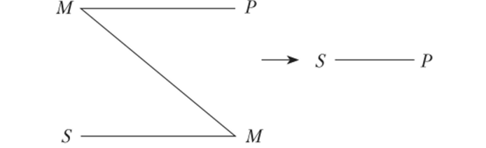
После этого можно определить средний термин и схематично изобразить расположение всех терминов в силлогизме (рис.).
Имеем термины — вещества (М), атомы (Р), жидкости (S).
Как видим, рассматриваемый силлогизм построен по первой фигуре. Теперь надо найти его модус. Для этого следует выяснить, к какому виду простых суждений относятся первая и вторая посылки и вывод.
В приведенном примере обе посылки и вывод являются суждениями вида А (общеутвердительными), т.е. модус данного силлогизма — ААА. Итак, предложенный силлогизм имеет первую фигуру и модус ААА.

Slide 43
Если посылки и заключение силлогизма начинаются с квантора «все» («всякий»), то модус силлогизма обозначается A(PM)A(SM)A(SP). Каждое высказывание такого силлогизма является общеутвердительным.
Если первая посылка начинается с «ни один» («никакой»), вторая с «некоторые», а заключение — с «некоторые ... не суть», то модус данного силлогизма изображается как E(MP)I(MS)O(SP). Здесь первая посылка является общеотрицательным высказыванием, вторая — частноутвердительным, а заключение — частноотрицательным высказыванием.
Правильные модусы различных фигур имеют следующие свойства:
в первой фигуре большая посылка является общей, а меньшая утвердительной;
во второй фигуре большая посылка общая, одна из посылок отрицательная;
в третьей фигуре меньшая посылка является утвердительной, а заключение частным.

Slide 44
В традиционной логике для проверки правильности рассуждений, строящихся в форме простого категорического силлогизма, сформулирован специальный перечень правил. Выполнение каждого правила является необходимым, а всех вместе — достаточным условием, чтобы считать некоторый модус правильным. Эти правила называются общими правилами силлогизмов и подразделяются на правила терминов и правила посылок.
Правила терминов:
1. Простой категорический силлогизм должен включать только три термина.
Для демонстрации правила о трех терминах, рассмотрим следующие силлогизмы:
Ценности хранят в сейфе.
Знания – ценность.
Знания хранят в сейфе.
В данном примере понятие "ценность" употреблено в двух различных смыслах – духовная ценность и материальная ценность.

Slide 45
Золото – элемент 11 группы, шестого периода периодической системы химических элементов Д. И. Менделеева, с атомным номером 79.
Молчание – золото.
Молчание – элемент 11 группы, шестого периода периодической системы химических элементов Д. И. Менделеева, с атомным номером 79.
Здесь явно присутствуют четыре термина вместо трех. Термин «золото» употребляется в двух совершенно разных смыслах: как химический элемент и как нечто, обладающее ценностью.
Лук есть орудие дикарей.
Это растение – лук.
Это растение орудие дикарей.
Здесь также учетверение термина. Лук-оружие и лук-растение.
То есть перед нами разные понятия, имеющие одинаковое написание (омонимы)

Slide 46
Рассмотрим еще один силлогизм:
Все книги из собрания Российской государственной библиотеки нельзя прочитать за целую жизнь.
«Отцы и дети» Ивана Тургенева – книга из собрания Российской государственной библиотеки.
«Отцы и дети» Ивана Тургенева нельзя прочитать за целую жизнь
Здесь ошибка в использовании слова «все». В данном случае «все» - это не квантор всеобщности, а часть субъекта. Это слово употребляется не в разделительном смысле (каждый в отдельности), а в собирательном (все вместе). Если заменить «все» на «каждый в отдельности», то первая посылка стала бы ложной.
Таким образом, получаем четыре термина.
Еще примеры на учетверение терминов:
Все цари носят корону.
Лев – царь зверей.
Лев носит корону.

Slide 47
Ни одно золото не горит.
Нефть – черное золото.
Нефть не горит.
В приведенных примерах понятие, занимающее место субъекта в большей посылке и место предиката в меньшей посылке, берется в двух различных значениях: прямом и переносном.
Движение вечно.
Хождение в университет – это движение.
Хождение в университет вечно.
Термин движение употребляется в двух посылках в двух разных смыслах (движение как всеобщее мировое изменение и движение как механическое перемещение тела из точки в точку). В примере было не три, а четыре (по смыслу) термина.
Все законы объективны, т.е. не зависят от людей.
Конституция России — закон.
Конституция России не зависит от людей.

Slide 48
Второе правило терминов
2. Средний термин должен быть распределён хотя бы в одной из посылок.
Рассмотрим правило о распределенности среднего термина на примерах:
Собака ― друг человека.
Профессор студенту не враг.
Профессор ― собака.
Средний термин (друг человека) не распределен ни в одной из посылок.
Все кошки – это живые существа.
Сократ – это тоже живое существо.
Сократ – это кошка.
Из двух истинных посылок вытекает ложный вывод.
Как видим, средний термин (живые существа), в данном случае, не распределен ни в одной из посылок.

Slide 49
Шкаф стоит в углу.
Студент стоит в углу.
Следовательно, студент – шкаф.
Понятие «стоит в углу», выполняющее функцию среднего термина в силлогизме, не распределено ни в большей, ни в меньшей посылке. В результате – ложное отождествление сущности студента и шкафа.
Некоторые студенты – мастера спорта.
Все старосты учебных групп – студенты.
средний термин «студенты» не распределен, поэтому сделать вывод, есть ли мастера спорта среди старост групп не представляется возможным.
Все художники тонко чувствуют природу.
Демин тонко чувствует природу.
Следовательно, Демин — художник.
Вывод неопределенный, так как Демин может и не быть художником. Причина неопределенности в том, что средний термин не распределен.

Slide 50
3. Третье правило терминов
Если больший или меньший термин не распределён в посылке, то он должен быть не распределён и в заключении.
Иначе: термин, который был не распределен в посылке, не может быть распределен в выводе. Обратимся к следующему примеру:
Все яблоки съедобны.
Все груши – это не яблоки.
Все груши несъедобны.
Посылки силлогизма являются истинными суждениями, а вывод – ложным.
В данном случае предикат вывода, или больший термин силлогиз-ма (съедобные предметы) в первой посылке является не распре-деленным, а в выводе – распределенным, что запрещается рассматриваемым правилом. Ошибка, возникающая при его нарушении, называется расширением большего термина.

Slide 51
И еще:
Все мои друзья – студенты.
Колесников не является моим другом.
Колесников не является студентом.
Я человек.
Вы не я.
Вы не люди.
Все розы являются цветами.
Ни одна фиалка не является розой.
Ни одна фиалка не является цветком.
Во всех городах за Полярным кругом есть белые ночи.
Санкт-Петербург не за Полярным кругом.
В Санкт-Петербурге нет белых ночей.
Заключения здесь ложные, т.к. нарушено данное правило. Предикат вывода в заключении оказался распределен, следовательно произошло расширение большего термина.
Все люди с повышенной температурой – больные.
Этот человек не имеет повышенной температуры.
Этот человек не болен.

Slide 52
Правила посылок:
Одна из посылок, по крайней мере, должна быть утвердительной
(Из двух отрицательных посылок нельзя сделать никакого заключения).
Примеры:
Снайперы не могут иметь плохое зрение.
Все мои друзья – не снайперы.
Все мои друзья имеют плохое зрение.
Обе посылки в силлогизме являются отрицательными суждениями и, несмотря на их истинность, из них вытекает ложный вывод. Ошибка, которая возникает в данном случае, так и называется – две отрицательные посылки.

Slide 53
Ни один дельфин не является рыбой.
Это животное, живущее в воде, не является дельфином.
Это животное – рыба.
Благотворительные организации не облагаются налогом.
Данная организация не облагается налогом.
Данная организация - благотворительная.
Ни один главный бухгалтер не подпишет непрочитанного отчета. Б. не является главным бухгалтером.
нельзя сделать вывод "Б. не подпишет непрочитанного отчета". В то же время из этих посылок нельзя сделать вывод "Б. подпишет непрочитанный отчет".
Стекло не проводит электричества.
Резина — не стекло.
Резина проводит электричество.
Ни один треугольник не есть квадрат.
Эта фигура – не квадрат.
Данная фигура треугольник.

Slide 54
2. Из двух частных посылок заключение сделать нельзя (хотя бы одна из посылок должна быть общим суждением).
Некоторые студенты — отличники.
Некоторые студенты — двоечники.
Некоторые двоечники — отличники.
Вывод является абсурдным.
Некоторые депутаты Госдумы — юристы.
Некоторые артисты — депутаты Госдумы.
Некоторые артисты — юристы.
А может быть, «ни один»? А почему не «все»?
Некоторые спортсмены – шахматисты
Некоторые шахматисты - мастера спорта
нельзя вывести ни заключения "Некоторые спортсмены не являются мастерами спорта", ни заключения "Некоторые спортсмены являются мастерами спорта".
Некоторые спортсмены – олимпийские чемпионы.
Некоторые студенты Университета ИТМО – спортсмены.
Некоторые студенты ИТМО – олимпийские чемпионы.

Slide 55
3. Если одна из посылок частная, то и вывод должен быть частным.
Все углеводороды – это органические соединения.
Некоторые вещества – это углеводороды.
Некоторые вещества – это органические соединения.
Все балерины – женщины.
Некоторые люди – балерины.
Некоторые люди – женщины.
В этих силлогизмах из двух посылок не может следовать общий вывод.
4. Если одна из посылок отрицательная, то и вывод должен быть отрицательным.
Ни один металл не является изолятором.
Медь – это металл.
Медь не является изолятором.
Как видим, из двух посылок данного силлогизма не может вытекать утвердительный вывод. Он может быть только отрицательным.

Slide 56
Условно-категорический силлогизм
Широко распространены рассуждения, в которых одна посылка является условным суждением, вторая посылка и вывод – простыми категорическими суждениями. Такое рассуждение называется условно-категорическим силлогизмом.
Например, когда вы чувствуете недомогание, то первое, что вы делаете, ставите себе градусник. И когда вы приходите в поликлинику, то вам опять-таки сначала ставят градусник. Мы исходим при этом из посылки: «Если у человека повышена температура, то человек болен». Если у вас действительно обнаруживается повышенная температура, то вас признают больным, освобождают от работы или учебных занятий, ваши домашние ходят вокруг вас на цыпочках и стараются напоить вас чаем с малиной При этом мы рассуждаем следующим образом:
Если у человека повышена температура, то человек болен.
У данного человека повышена температура.
Следовательно, данный человек болен.

Slide 57
Представим наше рассуждение в символической форме. Обозначим суждение «У человека повышена температура» буквой A, суждение «Человек болен» – буквой B. Тогда наше рассуждение получит вид:
А → В
А.
В
Первая часть условной посылки называется основанием, вторая – следствием. Вторая посылка нашего рассуждения утверждает, что основание имеет место, отсюда мы делаем вывод, что и следствие должно иметь место. Рассуждение, имеющее такой вид, называется утверждающим модусом условно-категорического силлогизма (или modus ponens): здесь мы от утверждения основания переходим к утверждению следствия условной посылки.
Однако при той же условной посылке рассуждение может протекать иначе. Поставили вам градусник, но температура оказалась нормальной. Отсюда делают вывод, что вы не больны, от занятий вас не освобождают, чаем вас не поят.

Slide 58
Рассуждение имеет вид:
А → В
Не - А
Не - В
При той же условной посылке можно двигаться к выводу, утверждая или отрицая ее следствие. Таким образом, условно-категорический силлогизм имеет всего четыре модуса:
А → В А → В А → В А → В
А Не – А В Не – В
В Не – В А Не – А
Первый и последний называются «правильными» модусами: они обеспечивают достоверный вывод; второй и третий – «неправильными» модусами: они не дают достоверного вывода – так рассуждать нельзя, это приведет к ошибке, в чем нетрудно убедиться.
Повышенной температуры у вас не обнаружили, но каждый из нас знает, что это вовсе не означает, что вы не больны: многие болезни не сопровождаются повышением температуры.

Slide 59
Поэтому вывод о том, что человек не болен, может оказаться ошибочным.
В третьем модусе из того, что человек болен, мы делаем вывод о том, что у него должна быть повышена температура. По тем же самым причинам этот вывод может оказаться ошибочным.
Наконец, четвертый модус говорит нам, что если человек не болен, то у него нет температуры. Этот вывод вполне достоверен: если вы здоровы, то температура у вас нормальная. Кстати, четвертый модус называют отрицающим модусом (modus tollens)– это такое умозаключение, в котором категорическая посылка отрицает истинность следствия, а заключение отрицает истинность основания.
Еще один пример умозаключения по 4 модусу:
Если растение лишить кислорода (A), то оно погибнет (B).
Растение не погибло (не B).
Растение не было лишено кислорода (не A)

Slide 60
Примеры ошибочных умозаключений, которые построены в соответствии с 2 и 3 модусами.
Если человек болен гриппом (A), то у него высокая температура (B).
Данный человек не болен гриппом (не A).
У данного человека не высокая температура (не B).
Если идет дождь (А), то на улице мокро (В).
На улице мокро (В).
На улице идет дождь (А).
Разделительно-категорический силлогизм – это умозаключение, в котором первая посылка является разделительным суждением, а вторая посылка и заключение – простыми категорическими суждениями. Разделительно-категорический силлогизм имеет четыре правильных модуса, два из которых являются утверждающе-отрицающими, а два других – отрицающе-утверждающими:

Slide 61
А либо В А либо В А либо В А либо В
А В Не – А НЕ - В
Не – В Не – А В А
Пример умозаключения по утверждающе-отрицающему модусу:
Фильмы бывают или цветные (A) или черно-белые (B).
Данный фильм цветной (A).
Данный фильм не черно-белый (не B).
Пример умозаключения по отрицающе-утверждающему модусу:
В стрессовой ситуации человек испытывает страх (A) или ярость (B).
Этот человек не испытывает в стрессовой ситуации страх (не A).
Этот человек в стрессовой ситуации испытывает ярость (B)
Условно-разделительный силлогизм – это умозаключение, в котором одна посылка является условным суждением, другая посылка – разделительным суждением. Заключение является простым категорическим суждением либо разделительным суждением.

Slide 62
Наиболее распространенной разновидностью данного силлогизма является дилемма, в которой разделительное суждение содержит две альтернативы. Различают конструктивную и деструктивную дилеммы, каждая из которых делится на простую и сложную.
Схема простой конструктивной дилеммы:
(Если А, то С) и (Если В, то С)
А либо В
С
Пример простой конструктивной дилеммы:
Если у меня болит голова (А), то я принимаю аспирин (С).
Если у меня болит зуб (В), то я принимаю аспирин (С).
У меня болит голова (А) или болит зуб (В).
Я принимаю аспирин (С).
Схема сложной конструктивной дилеммы:
(Если А, то B) и (Если C, то D)
A либо C
B либо D

Slide 63
Пример сложной конструктивной дилеммы:
Если я буду изучать французский язык (A), то смогу читать произведения Бальзака в оригинале (B).
Если я буду изучать английский язык (C), то смогу читать произведения Голсуорси в оригинале (D).
Я буду изучать французский язык (A) либо буду изучать английский язык (C).
Я смогу читать произведения Бальзака в оригинале (B) либо смогу читать произведения Голсуорси в оригинале (D).
Схема простой деструктивной дилеммы:
(Если А, то B) и (Если А, то C)
либо не В, либо не С
не А
Пример простой деструктивной дилеммы:

Slide 64
Если я поеду на юг на поезде (A), то потрачу много времени на дорогу (B).
Если я поеду на юг на поезде (A), то сэкономлю деньги на билетах (C).
Но я не хочу тратить много времени на дорогу (не B) или не хочу экономить деньги на билетах (не С).
Я не поеду на юг на поезде (не А).
Схема сложной деструктивной дилеммы:
(Если А, то B) и (Если C, то D)
либо не В, либо не D
либо не А, либо не С
Пример сложной деструктивной дилеммы:
Если суждение общее (A), то субъект в нем распределен (B).
Если суждение отрицательное (C), то предикат в нем распределен (D).
В данных суждениях не распределен субъект (не В) или не распределен предикат (не D).
Данные суждения не общие (не А) или не отрицательные (не С).

Slide 65
Простые суждения, из которых состоит разделительное (дизъюнктивное) суждение, называются членами дизъюнкции, или дизъюнктами. Например, разделительное суждение «Приговор суда может быть обвинительным или оправдательным» состоит из двух суждений-дизъюнктов: «Приговор суда может быть обвинительным» и «Приговор суда может быть оправдательным», соединенных логической связкой «или».
Утверждая один член дизъюнкции, мы должны отрицать другой и, отрицая один из них, утверждать другой.
Заключение по этому модусу всегда достоверно, если соблюдается правило: в большей посылке должны быть перечислены все возможные суждения — дизъюнкты, иначе говоря, большая посылка должна быть полным (закрытым) дизъюнктивным высказыванием. Применяя неполное (открытое) дизъюнктивное высказывание, достоверного заключения получить нельзя. Например:

Slide 66
Любое тело находится в твердом или жидком состоянии.
Данное тело не находится в твердом состоянии.
Данное тело находится в жидком состоянии.
Разделительная посылка может включать не два, а три и больше членов дизъюнкции. Например, в процессе расследования причин пожара на складе следователь предположил, что пожар мог возникнуть либо вследствие неосторожного обращения с огнем, либо в результате самовоспламенения хранящихся на складе материалов, либо в результате поджога. В ходе расследования было установлено, что пожар возник вследствие неосторожного обращения с огнем. В этом случае все другие дизъюнкты отрицаются.
Возможен и другой ход рассуждения. Допустим, предположение о том, что пожар возник вследствие неосторожного обращения с огнем или в результате самовоспламенения хранящихся на складе материалов, не подтвердилось. Заключение будет: пожар возник в результате поджога.

Slide 67
«Идите сюда, – сказал я как-то трем студентам. – Вот у меня здесь 5 шапок: 3 белые и 2 черные. Закройте глаза, и я надену на каждого из вас шапку. Когда вы откроете глаза, то сможете увидеть, какого цвета шапки на ваших товарищах. Свою собственную шапку вы увидеть не сможете и не увидите, какие шапки остались у меня. Тот, кто догадается, какого цвета на нем шапка, сразу же получит зачет по логике».
Через некоторое время, не обменявшись ни единым словом, студенты закричали: «На мне белая шапка!» Пришлось мне всем троим поставить зачет. А вы бы догадались?

Slide 68
Мама у сына спрашивает: «Ты когда исправишь двойку по физике?»
Сын: «Мам, не знаю. Учитель постоянно носит журнал с собой».
Нарушен закон тождества. В понятие «исправить двойку» мама и сын вкладывают разный смысл. Мама – «выучить и сдать». Сын – «стереть и нарисовать другую оценку».
1. – Запомни, сынок, умный человек всегда во всем сомневается. Только дурак может быть полностью уверенным в чем-то...
– Ты уверен в этом, папа?
– Абсолютно!...
2. – Папа, я замуж не выйду, я с вами жить буду!...
– Не смей угрожать отцу!
3. Я бы не стал пользоваться зубной пастой, рекомендованной лучшими стоматологами,
исходя из тех соображений, что эти люди кровно заинтересованы, чтобы наши зубы
болели как можно чаще и как можно сильнее.
4. Семинар по философии. Преподаватель объясняет разницу между материей и
сознанием:
– Сознание не обладает протяженностью. Нам не может прийти мысль на 15 сантиметров.
И мы не можем подумать на 2 килограмма!
Студент:
– А сообразить на поллитра – запросто!

Slide 69
5. Приходит Вовочка из школы домой:
– Пап, а пап, я «тройку» принес!
– Молодец, поставь в холодильник.
6. Пришла к подруге поплакаться на жизнь.....Ржали до утра...
7. Если часто и много употреблять какой-то продукт, то он надоест.
Вопрос: что не так с пивом?
8. Если верить показаниям спидометра, то Лада-Калина стоит в гараже со скоростью
20 км/час.
9. Учитель на уроке:
– Дети, почему мы сначала видим молнию, а потом слышим гром? Кто ответит?
Ну, давай ты, Вова.
– Потому, что глаза находятся впереди ушей...
10. Парень учит девушку водить машину:
– Я тебе сказал: тормози, а ты что сделала?
– Я начала тормозить, но у меня что-то не получилось…
– Да, правильно: ты начала тормозить, а надо было нажать на тормоз!
11. В одесском магазине у еврея-продавца покупательница спрашивает:
– Послушайте, вы говорите, что это чистый хлопок, а на бирке написано: «синтетика».
– Мадам, это же мы моль обманываем!

